Slide 1
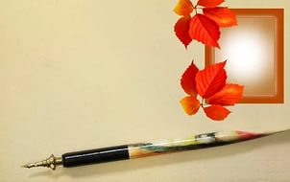
Абажурлы зәңгәр лампасыннан
Өстәленә якты сибелгән.
Дәфтәрләр дә инде тикшерелгән,
Планнар да күптән төзелгән.
Ә ул һаман йокламаган,
Төн йокысын нәрсә алган соң?
Клара Булатова

Slide 2

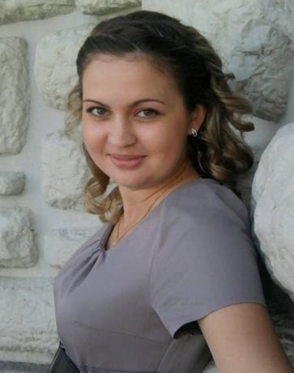
Фатихова Лилия Рафил кызы
Яшел Үзән муниципаль районы В.В.Карпов исемендәге Осиново гомуми урта белем бирү лицееның 1кв.категорияле татар теле һәм әдәбияты укытучысы

Slide 3
I өлеш. Укытучы турында мәгълүматлар
Эш урыны: Татарстан Республикасы мәгариф һәм фән министрлыгы Яшел Үзән муниципаль районы В.В.Карпов исемендәге Осиново гомуми урта белем бирү лицее
Белгечлеге: татар теле һәм әдәбияты укытучысы
Туган елы: 24.01.1987
Белеме : 2004-2010 уку еллар КФУ
Эш стажы: 4 ел
Квалификацион категория: беренче
Педагогик кредо:
Укытучы булу – бу шундый эш,
Белгәнеңне кирәк бирергә.

Slide 4
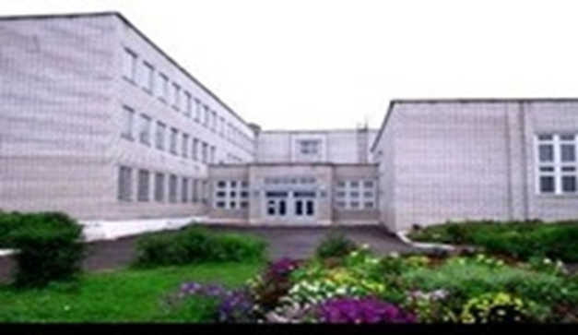
Эш урыным

Slide 5
II өлеш.
Минем уңышларым
Балаларның теле- кыңгырау,
Гел чыңгылдый, ява мең сорау.
Барысына да җавап биргәнсез –
Сез иң галим кеше икәнсез.
Фәнис Яруллин

Slide 6
Укытучылар өчен Бөтенроссия һөнәри конкурс "Методик копилка«(2014)
Бөтенроссия дистанцион конкурсы, «Иң яхшы сайт» (2014)
Укытучылар өчен Бөтенроссия конкурс «Минем уку-укыту кабинеты» (2015)
Конкурс инша «Минем яраткан укытучым» (2015)

Slide 7

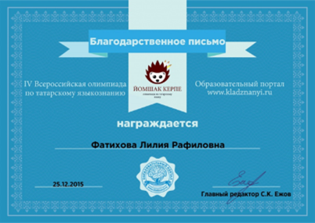
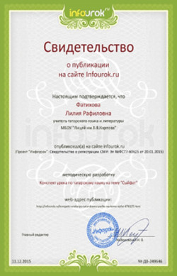

Сетификатлар

Slide 8
Методик мәкаләләр
-Мәкаләләр һәм методик материаллар җыентыгы халыкара фәнни– гамәли конференция «Укучыларның иҗади үсеше, теориясе һәм практикасы , Казан (идел буе) федераль университеты, педагогика һәм психология институты
-Мәгълүмати-Методик Үзәге Себер Федераль округы Россия федерациясе сайты
-Мәгариф хезмәткәрләренең социаль челтәре nsportal.ru

Slide 9
I I I өлеш.
Укучыларымның уңышлары

Slide 10
-Укучыларның туган якны өйрәнү буенча VI фәнни-гамәли конференция "Карпов укулары", 5 сыйныф укучысы Әскәрова Камилә I I урынга лаек булды 2014
- Каюм Насыйри исемендәгеXIII Төбәкара яшүсмерләр фәнни-тикшеренү укулар , катнашты 10 сыйныф укучысы Яруллина Диләрә 2015
- Сара Садыйкова исемендәгеVIII регионара ачык конкурс-фестивале "Калфаклы сандугач«, катнашты 7 сыйныф укучысы Әскәрова Камилә 2015
- Татар теленнән Бөтенроссия олимпиадасы(дистанцион), I урынга лаек булды 7 сыйныф укучысы Ганибаев Адель
-Конкурс инша «Минем яраткан укытучым» , катнашты 7 сыйныф укучысы Хусаинова Әлфия 2015

Slide 11
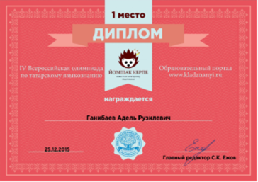
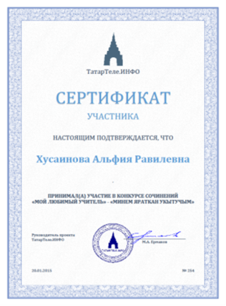
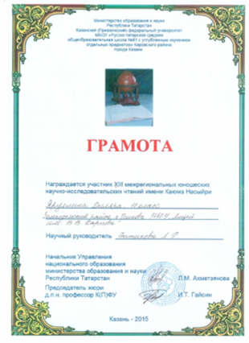
Сертификатлар, дипломнар

Slide 12
Нәрсәгә тотынсак та, акылга таяныйк һәм эшнең нәтиҗәсен күз алдында тотыйк!

